Slide 1
PROCESSI INDUSTRIALI CHIMICI E BIOCHIMICI
FLUSSO TURBOLENTO E LAMINARE
IMPORTANZA DEI BAFFLES
1

Slide 2
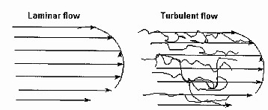
FLUSSO TURBOLENTO E LAMINARE
Il moto del fluido è di tre tipi: laminare, turbolento e transitorio. Nel primo, il fluido si muove in una sola direzione, le linee di flusso sono parallele e non avviene miscelazione tra esse, mentre nel secondo le linee di flusso si rompono e si mischiano formando dei vortici. Questi trasportano il fluido fuori dalle linee di flusso parallele e causano la miscelazione del fluido (il liquido si muove in direzioni casuali). Queste situazioni sono rappresentate nella seguente figura:
povera miscelazione buona miscelazione
Lo stato intermedio tra quello laminare e turbolento si chiama transitorio. Nello stato transitorio il fluido si muove in parte in modo laminare ed in parte in modo turbolento. Lo stato turbolento è desiderabile per la miscelazione del fluido e per il trasferimento di calore ottimale.
2

Slide 3
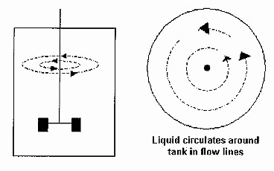
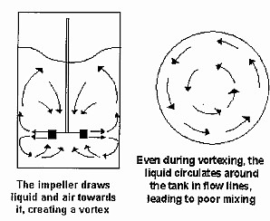
FLUSSO TURBOLENTO E LAMINARE
Si è detto che caratteristica del flusso laminare è che linee di flusso sono parallele. Pertanto, il moto del fluido non deve essere necessariamente solo lineare (verticale o orizzontale), ma può essere anche circolare (od anche diagonale). In un reattore dove l’agitazione avviene ad opera di un agitatore a pale a bassa velocità, il fluido si muove in cerchi concentrici, le linee di flusso non si mischiano, e quindi il moto del fluido è laminare:
Il risultato di questo moto circolare è inefficiente miscelazione. In assenza di baffles, anche aumentando la velocità di agitazione, il moto rimane laminare; aumenta solo la velocità di circolazione del fluido intorno all’asse dell’agitatore, ma le linee di flusso non si mischiano. Al limite, il liquido e l’aria saranno risucchiati al centro dell’agitatore creando un grande vortice centrale, ma il moto resta laminare (linee di flusso parallele e non miscelazione)
3

Slide 4
FLUSSO TURBOLENTO E LAMINARE
Diversamente, nel flusso turbolento, si creano piccoli vortici instabili, che continuano a rompersi in altri vortici più piccoli, con disposizione casuale e caotica, formando una “cascata” turbolenta
In questo movimento caotico, parte dell’ energia cinetica del fluido è usata per vincere le forze di coesione del liquido e viene dispersa come calore. La rottura dei vortici in vortici più piccoli termina con la formazione di vortici minimi aventi insufficiente energia cinetica. Questi vortici minimi hanno la dimensione di “Kolmogorov”. La dimensione di Kolmogorov è perciò la dimensione minima dei vortici (φ_{min}) che si formano nel flusso turbolento. Essa non è costante, ma diminuisce all’aumentare della velocità di agitazione e al diminuire della viscosità (quando il liquido è molto viscoso, i vortici non riescono a rompersi in vortici più piccoli perché non riescono a vincere la forza della viscosità del liquido). Il livello di turbolenza aumenta al diminuire della dimensione di Kolmogorov, cioè della dimensione minima che i vortici riescono ad assumere.
4

Slide 5
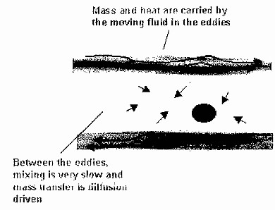
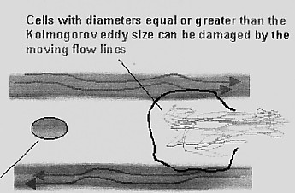
FLUSSO TURBOLENTO E LAMINARE
Perciò, gli effetti si possono sintetizzare così:
↑ velocità agitazione ⇒ ↓ φ_{min}
↑ viscosità ⇒ ↑ φ_{min}
Il trasferimento di massa tra i vortici di “Kolmogorov” (quindi da un vortice con φ_{min} all’altro) è lento e avviene solo per diffusione (figura a sinistra). La dimensione di Kolmogorov viene usata per determinare il livello di turbolenza al quale cellule o cristalli sensibili allo sforzo meccanico si rompono. Infatti, cellule con diametro ³ della dimensione di Kolmogorov vengono danneggiate dal moto delle linee di flusso, come rappresentato nella figura a destra
5

Slide 6
FLUSSO TURBOLENTO E LAMINARE
Nella figura si vede una piccola cellula (cerchio pieno a sinistra tra le linee di flusso) che rimane inalterata, ed una cellula di diametro maggiore (cerchio vuoto aperto a destra) che viene rotta dai vortici di dimensione minore che penetrano all’interno della cellula. Le cellule con piccolo diametro riescono a interporsi tra le linee di flusso e restare in uno stato di relativa quiete. Le cellule di diametro maggiore non trovano lo spazio dove potersi rifugiare e vengono investite dalle linee di flusso dei vortici. Ciò vuol dire in pratica che la turbolenza deve essere tale da non creare vortici di dimensione inferiore alla dimensione delle cellule, pena la rottura delle cellule. Nei reattori con baffles però si ha buona miscelazione. Nei reattori con agitazione meccanica senza baffles, dove si crea il grande vortice centrale, non solo si ha pessima miscelazione, ma il danneggiamento delle cellule può anche avvenire, a causa degli urti tra cellule, bolle di aria e pale dell’agitatore. La formazione del grande vortice centrale può essere impedita posizionando l’agitatore fuori dal centro dal reattore o impiegando baffles.
6

Slide 7
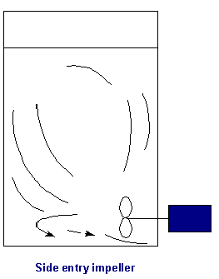
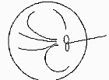
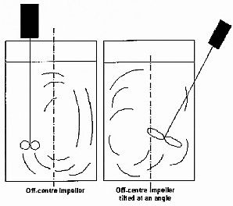
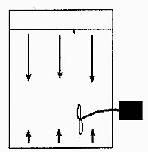
FLUSSO TURBOLENTO E LAMINARE
Le seguenti figure mostrano alcune di queste soluzioni:
1 (sinistra): Agitatore posizionato verticalmente fuori dal centro dal reattore ed agitatore posizionato obliquamente evita che il liquido circoli intorno all’asta e che si formi il largo vortice centrale
2. (destra): Agitatore posizionato orizzontalmente in prossimità della base del reattore (entrata laterale). Anche in questo caso il liquido non ruota intorno all’asse dell’agitatore. Tuttavia, l’inconveniente di tali soluzioni è che le forze che agiscono sull’agitatore non sono uniformemente distribuite e possono causare danneggiamento all’asta dell’agitatore, Perciò, queste soluzioni si applicano a reattori di volume < 10 m³.
7

Slide 8
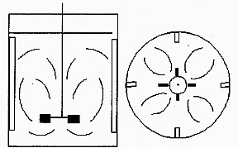
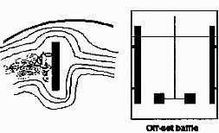
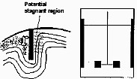
FLUSSO TURBOLENTO E LAMINARE
I baffles prevengono la formazione del largo vortice centrale e inducono il moto assiale del liquido, anche quando viene impiegato un agitatore radiale (Figura a a sinistra).
Per evitare la formazione di zone stagnanti, i baffles non vengono attaccati interamente alla parete del reattore, ma solo supportati in due punti in modo da lasciare circolare il liquido anche dietro lo stesso baffle (Figure al centro e a destra).
Baffle interamente attaccato: zona stagnante all’angolo
Baffle supportato: circolazione intorno al baffle
Si ricordi che la velocità di agitazione per creare turbolenza in presenza di baffles è molto minore di quella necessaria in assenza di baffles. L’effetto dei baffles si può perciò sintetizzare così:
Baffles ⇒ ↑flusso assiale, ↑miscelazione, ↓sforzo meccanico
8

Slide 9
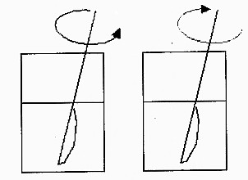
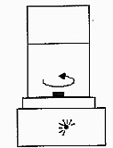
FLUSSO TURBOLENTO E LAMINARE
Esercizio 69. Quali agitatori sono adatti per le dispersioni di gas in un liquido (cioè per rompere le bolle?). Quali sono adatti per le sospensioni solide. Quali sono adatti per la miscelazione di liquidi ad alta viscosità?
Esercizio 70. Un fabbricante di agitatori importante è Lightnin. Consultare il sito www.lightnin-mixer.com e fare una tesina sui tipi di agitatori disponibili e sulle loro applicazioni, giustificando le caratteristiche pubblicizzate dal fabbricante con quanto appreso durante le lezioni.
Esercizio 71. Per la preparazione di un mezzo culturale in laboratorio si può usare un ancoretta magnetica e un piatto dotato di un motorino per far girare l’ancoretta, come rappresentato in figura a sinistra. Tuttavia, un metodo più efficiente e agitare manualmente con un cucchiaio, posizionato come nella figura seguente, alternando frequentemente la rotazione del cucchiaio in senso orario ed in senso antiorario. Spiegare perché in base alle linee di flusso.
9

